Slide 1




JOSE LUIS

Slide 2
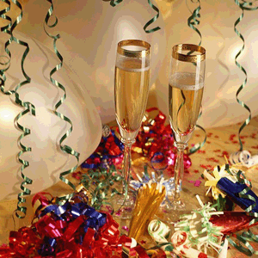
FELIZ AÑO 2.018

Slide 3

Un año nuevo más, ¿quién olvida al año que terminó? Al año viejo nadie lo olvida por que estuvo lleno de acontecimientos muy importantes y muy tristes.

Slide 4

Cada año nuevo solo recordamos que no cumplimos lo que prometimos hacer durante el nuevo año y una vez más nos comprometemos a “cumplirlo”.

Slide 5
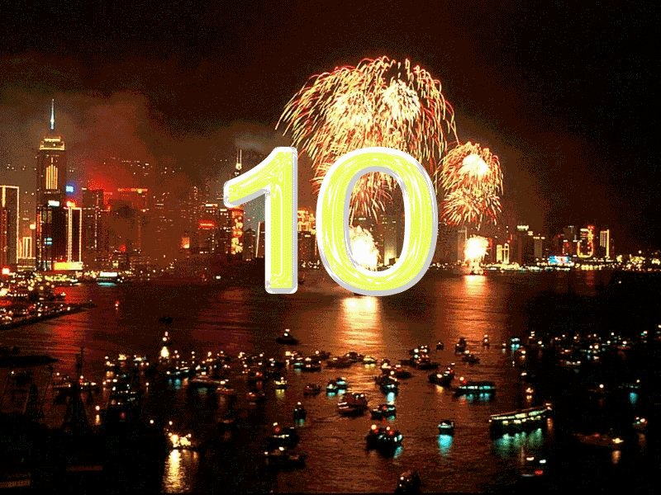
Yo siento que más que hacer “dietas” piensa que no se trata de bajar o subir de peso, más que “comprometernos” a dejar de hacer ciertas cosas que sabemos de antemano que no es tan fácil dejar de hacer.

Slide 6

Que cada año tengamos que subir un “peldaño”, no bajarlo, pensemos cómo podemos darle solución al problema de las personas que padecen de hambruna, pidamos y roguemos para que la solución de los problemas y las diferencias que existen entre las naciones no tenga que ser con la guerra.

Slide 7

Pidamos para que nuestros hermanos que son médicos y científicos encuentren la cura lo más pronto posible para las nuevas enfermedades que día con día aparecen en el mundo y que están matando a la raza humana.

Slide 8

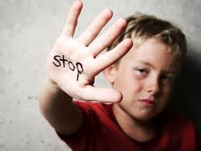
Roguemos por los niños que son víctimas de maltrato, abuso sexual y del abandono.
Pidamos también por quienes nos gobiernan, por los diputados y por los senadores que su cargo que tienen estén conscientes de que no es para medir poderes, si fueron elegidos es para que nos ayuden a mejorar y sobre todo no olviden que nos representan a cada uno de nosotros, así que ojalá que ya no piensen únicamente en ellos mismos.

Slide 9


Slide 10
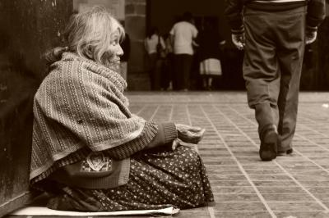
Colaboremos para que la delincuencia y el narcotráfico se combata conforme a derecho, pidamos por los que están en los reclusorios del mundo para que se regeneren y sean personas de bien lo más pronto posible, pidamos y roguemos por los ancianos del mundo que son las personas que más experiencia tienen de la vida y escuchemos sus palabras.

Slide 11
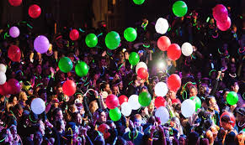
Lo IMPORTANTE es que cada año seamos mejores seres humanos, más humildes, más tratables con los demás, que las metas que nos propongamos sean alcanzables para que cada año la superemos.

Slide 12

Midiendo quién tiene más poder por que los únicos perjudicados somos cada uno de los que vivimos en este País.

Slide 13
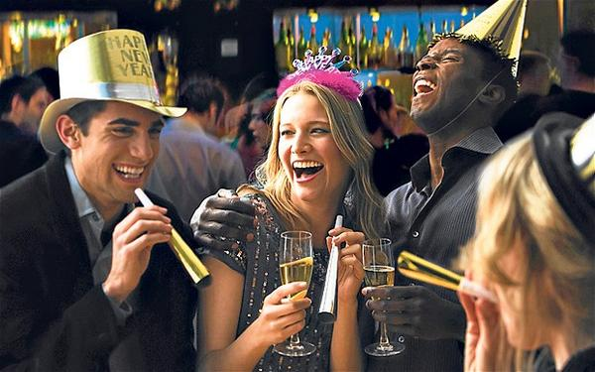
Colaboremos para que en el mundo prevalezca la paz, eliminemos los odios, las venganzas, las mentiras, las infidelidades y hagamos que reine el RESPETO mundial.

Slide 14
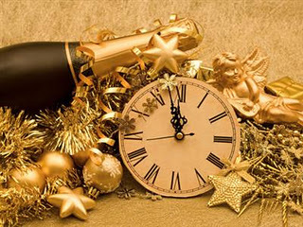
Recuerda que un barco que se encuentra en altamar para que no naufrague, todos los que se encuentran tienen que trabajar en equipo y organizadamente.

Slide 15


Slide 16

Piensa y te recuerdo que nuestro “barco” es nuestro mundo y en el habitamos cada uno de nosotros que somos seres humanos.

Slide 17

Así como un barco en altamar que está solo y los marineros son los responsables de que ese barco siga a flote, de la misma manera nuestro planeta está en el Universo solo y los seres humanos somos los responsables que siga existiendo.

Slide 18

Siento que de ésta forma es como debemos desearnos feliz inicio de Año Nuevo.
¡Feliz Año Nuevo!

Slide 19



Slide 20

  UN FUERTE ABRAZO Y FELIZ AÑO NUEVO

Slide 21







¿Te ha gustado?
Puedes ver más entrando
Aquí
Además puedes recibir powerpoints en tu correo electrónico suscribiéndote aquí:

